Slide 1



人工智能
Artificial Intelligence
主讲：杨利英
西安电子科技大学计算机学院
E_mail：yangliying1208@163.com

Slide 2
第二章 知识表示方法
2.1 基本概念
2.2 状态空间法
2.3 问题归约法
2.4 谓词逻辑法
2.5 语义网络法
2.6 框架表示法

Slide 3
2.1 基本概念
2.1.1 什么是知识
1. 数据与信息
数据是信息的载体和表示；信息是数据的语义。
2. 知识
一般来说，把有关信息关联在一起所形成的信息结构称为知识。
雪为白色的（事实）
如果头痛且流涕，则可能患了感冒（规则）

Slide 4
2.1.2 知识的特性
1. 相对正确性
知识是经验的总结，有一定的适用条件。
2. 不确定性
引起知识不确定性的原因有：
随机性：如果头痛且流涕，则可能患了感冒
模糊性：高个子适合于打篮球。
不完全性：对事物认识上的不完全、不准确导致知识的不确定性。
经验性：经验性知识本身就具有不确定性。
专家系统中大部分知识都具有不确定性。
3. 可表示性与可利用性

Slide 5
2.1.3 知识的分类
按作用范围
常识性知识：人们普遍知道的知识，即所谓常识。
领域性知识：具体应用领域中的专业性知识。

Slide 6
2.1.3 知识的分类
按作用及表示
事实性知识
控制性知识
过程性知识

Slide 7
2.1.3 知识的分类-按作用及表示
事实性知识：用于描述领域内有关概念、事物的属性及状态（即对事实的描述：雪是白色的）
控制性知识：深层知识或元知识，它是关于如何运用已有知识进行问题求解的知识，即关于知识的知识（如推理策略、搜索策略）等。

Slide 8
2.1.3 知识的分类-按作用及表示
过程性知识：
（1）主要是指与特定应用领域相关的知识，用于指出如何处理与问题有关的信息以求得问题的解，由领域内的规则、定律、定理、经验等构成。
（2）将知识的表示及运用结合起来，知识包含与于程序之中。例如，一个矩阵求逆的程序，就代表了一个过程性知识。

Slide 9
2.1.3 知识的分类
按确定性
确定性知识：是指可指出其真值为真或假的知识，它是精确性的知识。
不确定性知识：是指具有 “不确定”特性的知识，它是对不精确、不完全、及模糊性知识的总称。

Slide 10
2.1.3 知识的分类
按结构及表现形式
逻辑性知识：逻辑推理过程中用到的知识，包括经验性的知识。谓词表示法、产生式表示法(IF A THEN B)。
形象性知识：通过事物的形象建立起来的知识。

Slide 11
2.1.3 知识的分类
按抽象、整体的观点
零级知识：问题领域内的事实、定理、方程等常识性知识及原理性知识。
一级知识：指具有经验性、启发性的知识。
二级知识：指如何运用上述两级知识的知识（元知识）。
通常把零级知识和一级知识统称为领域知识，二级以上的知识统称为元知识。

Slide 12
2.1.4 知识的表示
知识表示：就是对知识的一种描述，一种计算机可以接受的用于描述知识的数据结构。
知识的两大类表示方法
符号表示法：主要用来表示逻辑性知识。（包括本章讨论的各种方法）
连接机制表示法：是用神经网络表示知识的一种方法，主要用来表示各种形象性的知识。

Slide 13
常用的知识表示法
状态空间表示法，问题归约法，谓词逻辑表示法，产生式表示法，框架表示法，语义网络表示法，脚本表示法，过程表示法，Petri网表示法，面向对象表示法。
不同领域的知识各有不同特点，每一种知识表示方法各有优缺点。

Slide 14
选择知识表示方法应考虑的问题
充分表示领域知识
有利于对知识的利用
便于对知识的组织、维护和管理
便于理解与实现

Slide 15
2.2 状态空间表示法
许多问题求解是通过在某个可能的解空间内寻找一个解来求解问题。
基于解答空间的问题表示和求解方法称为状态空间法，它是以状态（state）和算符（operator）为基础来表示和求解问题的。

Slide 16
2.2.1 状态空间表示法
状态空间用“状态”和“算符”来表示问题。
  状态
  状态用以描述问题在求解过程中不同时刻的属性，一般用一个向量表示：
  S_{K}=(S_{k0},S_{k1},…)
  算符
  使问题从一个状态转变为另一个状态的操作称为算符。在产生式系统中，一条产生式规则就是一个算符。
  状态空间
  由所有可能出现的状态及一切可用算符所构成的集合称为问题的状态空间。

Slide 17
2.2.1 状态空间表示法
  采用状态空间求解问题，可以用下面的一个三元组表示：
  (S,F,G)
  其中S是问题初始状态的集合；F是算符的集合；G是目标状态的集合。

Slide 18
十五数码难题
11 | 9 | 4 | 15
1 | 3 |  | 12
7 | 5 | 8 | 6
13 | 2 | 10 | 14
初始状态
11 | 9 | 4 | 15
1 |  | 3 | 12
7 | 5 | 8 | 6
13 | 2 | 10 | 14
11 | 9 |  | 15
1 | 3 | 4 | 12
7 | 5 | 8 | 6
13 | 2 | 10 | 14
11 | 9 | 4 | 15
1 | 3 | 12
7 | 5 | 8 | 6
13 | 2 | 10 | 14
11 | 9 | 4 | 15
1 | 3 | 8 | 12
7 | 5 |  | 6
13 | 2 | 10 | 14
1 | 2 | 3 | 4
5 | 6 | 7 | 8
9 | 10 | 11 | 12
13 | 14 | 15
目标状态
注意：移动空格比移动数字表达起来要简单

Slide 19
2.2.2 状态图示法
图的基本概念
图由节点(不一定是有限的节点)的集合构成。一对节点用弧线连接起来，从一个节点指向另一个节点。这种图叫做有向图(directed graph)。
路径 是某个节点序列。
代价(cost) 是给各弧线指定数值以表示加在相应算符上的代价。
图的显式说明 是指各节点及其具有代价的弧线由一张表明确给出。
图的隐式说明 是指各节点及其具有代价的弧线不能由一张表明确给出。

Slide 20
2.2.2 状态图示法
把状态表示为图的节点，把算符操作表示为图的边，则问题状态可用图来表示。
寻找从一种状态变化为另一种状态的某个算符序列问题等价于寻求图的某一路径的问题。
搜索某个状态空间以求得算符序列的一个解答的过程，对应于使隐式图足够大的一部分变为显式以便包含目标的过程。这样的搜索图是状态空间问题求解的主要基础。

Slide 21
2.2.3 状态空间表示举例
1、产生式系统
2、状态空间表示举例

Slide 22
说明
待求解的问题用状态空间法表示时，经常用到产生式系统描述搜索过程，这里先简单地学习一下产生式系统。

Slide 23
产生式系统
产生式系统是一种描述搜索过程的方法
1943年Post首先在一种计算形式体系中提出
Production System 术语, 主要是使用类似于文法的规则, 对符号串作替换运算
60年代开始，成为专家系统的最基本结构
形式上很简单，但在一定意义上模仿了人类思考的过程

Slide 24
产生式系统的基本组成
组成三要素
  一个综合数据库( Globle Database )——存放信息
  一组产生式规则 ( Set of Rules ) ——知识
  产生式规则的一般形式: 条件->行为
  前提->结论
  if … then …
  一个控制系统( Control System ) ——规则的解释或执行程序

Slide 25
产生式系统的基本过程
1）DATA←初始数据库
2）until DATA满足结束条件，do
3）{
4） 在规则集中选择一条可应用于DATA 的规则R
5） DATA ←R应用到DATA得到的结果
6）}

Slide 26
一个简单的例子
问题：设字符转换规则
A∧B→C
A∧C→D
B∧C→G
B∧E→F
D→E
已知：A，B
求：F

Slide 27
一个简单的例子（续1）
一、综合数据库
{x}，其中x为字符
二、规则集
  1，IF A∧B THEN C
  2，IF A∧C THEN D
  3，IF B∧C THEN G
  4，IF B∧E THEN F
  5，IF D THEN E

Slide 28
一个简单的例子（续2）
三、控制策略： 顺序排队
四、初始条件： {A，B}
五、结束条件： F∈{x}

Slide 29
求解过程
数据库 可触发规则 被触发规则
A，B
（1）
（1）
A，B，C
（2）（3）
（2）
A，B，C，D
（3）（5）
（3）
A，B，C，D，G
（5）
（5）
A，B，C，D，G，E
（4）
（4）
A，B，C，D，G，E，F
  1，IF A∧B THEN C 2，IF A∧C THEN D
  3，IF B∧C THEN G 4，IF B∧E THEN F
  5，IF D THEN E

Slide 30
产生式系统问题表示举例
传教士与野人问题
问题：传教士和野人各N人过河，只有一条船，都会划船，船一次只能载k人，野人多于传教士时就会吃掉传教士。
求解：如何安全过河？
以N=3，k=2为例求解。

Slide 31
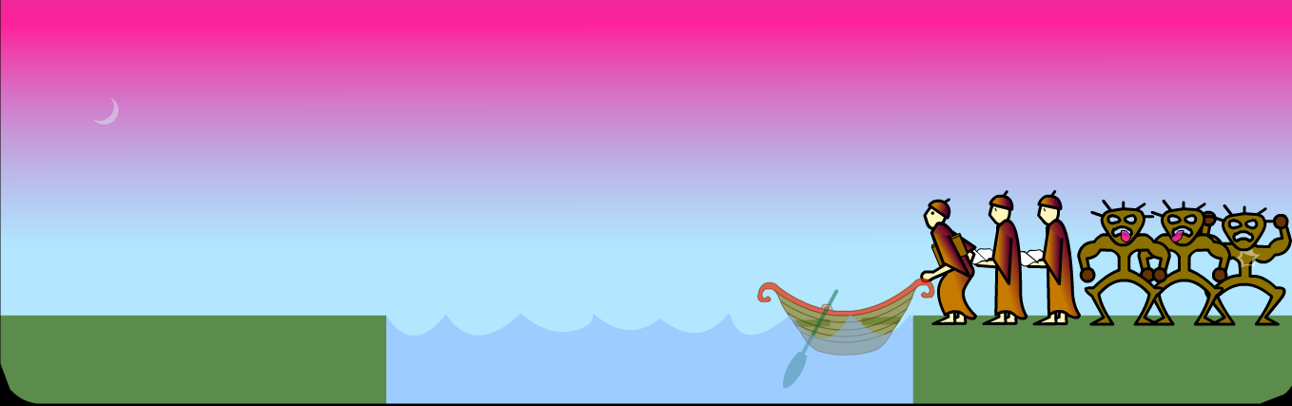
传教士与野人问题（续1）
左岸 右岸
L R L R
m 3 0 m 0 3
c 3 0 c 0 3
b 1 0 b 0 1

Slide 32
传教士与野人问题（续2）
1，综合数据库
（m, c, b)，
其中：0≤m, c≤3, b ∈{0, 1}
2，初始状态（左岸）
（3，3，1）
3，目标状态（左岸）
（0，0，0）

Slide 33
传教士与野人问题（续3）
4，规则集
IF (m, c, 1) THEN (m-1, c, 0) L10
IF (m, c, 1) THEN (m, c-1, 0) L01
IF (m, c, 1) THEN (m-1, c-1, 0) L11
IF (m, c, 1) THEN (m-2, c, 0) L20
IF (m, c, 1) THEN (m, c-2, 0) L02
上述5条规则可以归结为如下一条规则：
IF (m, c, 1) AND 1 ≤i+j≤2 THEN (m-i, c-j, 0)

Slide 34
传教士与野人问题（续4）
IF (m, c, 0) THEN (m+1, c, 1) R10
IF (m, c, 0) THEN (m, c+1, 1) R01
IF (m, c, 0) THEN (m+1, c+1, 1) R11
IF (m, c, 0) THEN (m+2, c, 1) R20
IF (m, c, 0) THEN (m, c+2, 1) R02
上述5条规则可以归结为如下一条规则：
IF (m, c, 0) AND 1 ≤i+j≤2 THEN (m+i, c+j, 1)

Slide 35
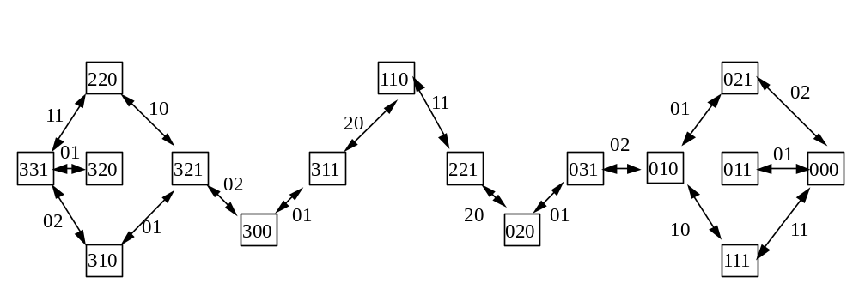
传教士与野人问题（续5）
5，控制策略
如何进行状态搜索，即搜索策略。

Slide 36
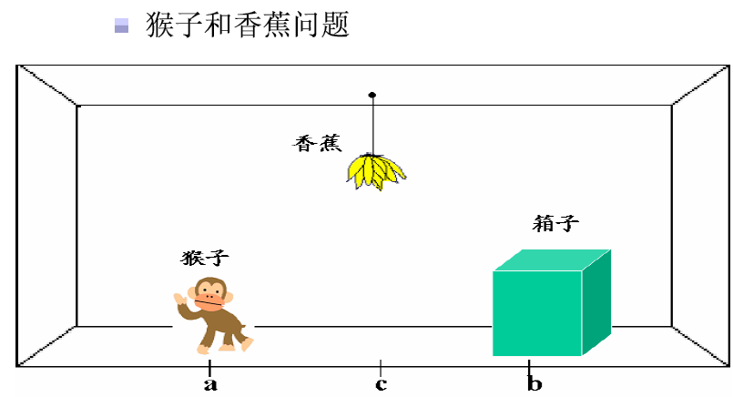

2 状态空间表示举例

Slide 37
解题过程
W 猴子的水平位置；
x 当猴子在箱子顶上时取1；否则取0；
Y 箱子的水平位置；
z 当猴子摘到香蕉时取1；否则取0。
初始状态为(a,0,b,0) 目标状态为(c,1,c,1)

Slide 38
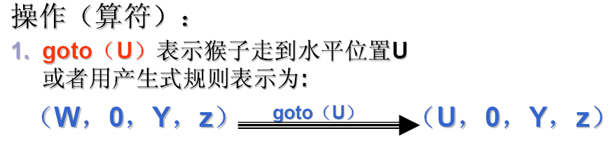
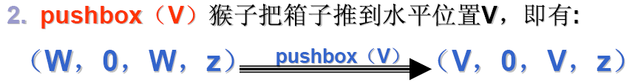
解题过程

Slide 39
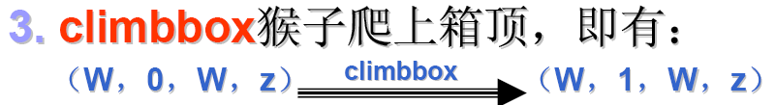
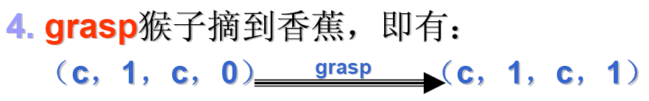
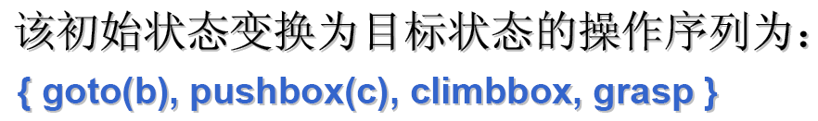
解题过程

Slide 40
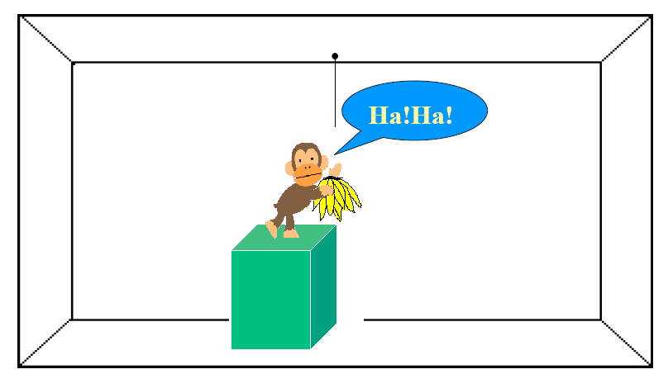
求解成功

Slide 41
对状态空间表示法的说明
要把问题的一切状态都表示出来，要定义一组算符。
问题的求解过程是一个不断把算符作用于状态的过程。解就是从初始状态到目标状态所采用算符的序列。使用算符最少的解称为最优解。
对任一个状态，可使用的算符可能不止一个。

Slide 42
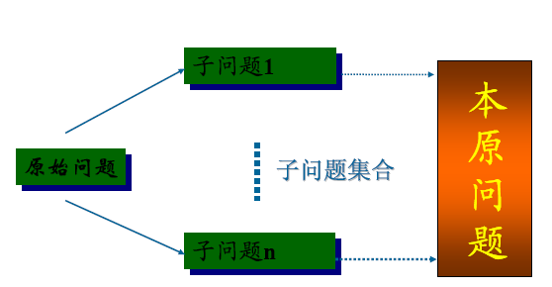
2.3 问题归约法
问题归约（problem reduction）
已知问题的描述，通过一系列变换把此问题变为一个子问题集合；这些子问题的解可以直接得到，从而解决了初始问题。

Slide 43
2.3.1 基本概念
问题归约法的组成部分
（1）一个初始问题描述；
（2）一套把问题变换为子问题的操作符；
（3）一套本原问题描述。(本原问题:不能再分解或变换且直接可解的子问题)
问题归约的本质
从目标（要解决的问题）出发逆向推理，建立子问题以及子问题的子问题，直到最后把初始问题归约为一个本原问题集合。

Slide 44

递归思想
从前有座山……
从前有座山……
从前有座山……

Slide 45
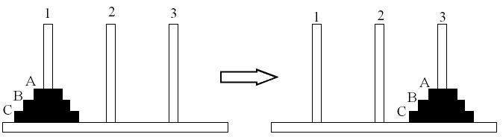
问题归约示例
梵塔难题
(a) 初始状态
(b) 目标状态

Slide 46
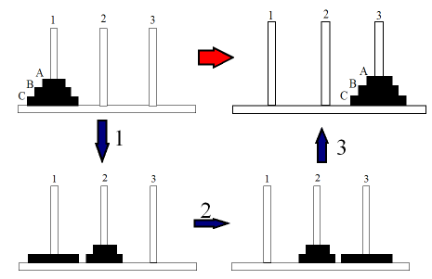
归约过程（3个圆盘）

Slide 47
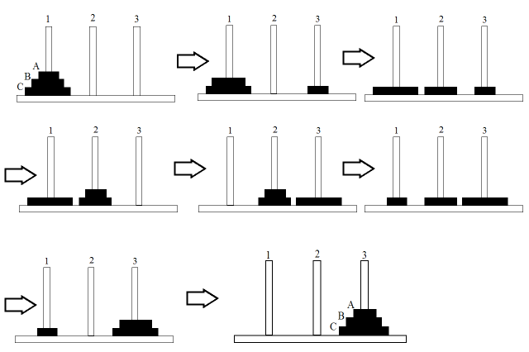
归约过程（3个圆盘）

Slide 48
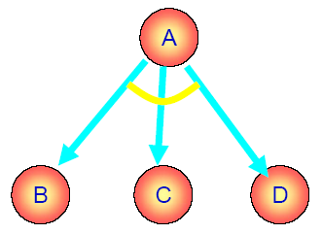
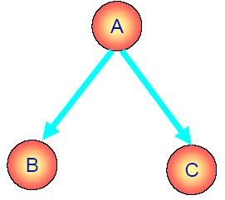
2.3.2 与/或树表示
复杂问题的简化
  分解
  把一个复杂问题分解为若干个较为简单的子问题，形成“与”树。
  等价变换
  利用同构或同态的等价变换，把原问题变换为若干个较为容易求解的新问题，形成“或”树。

Slide 49
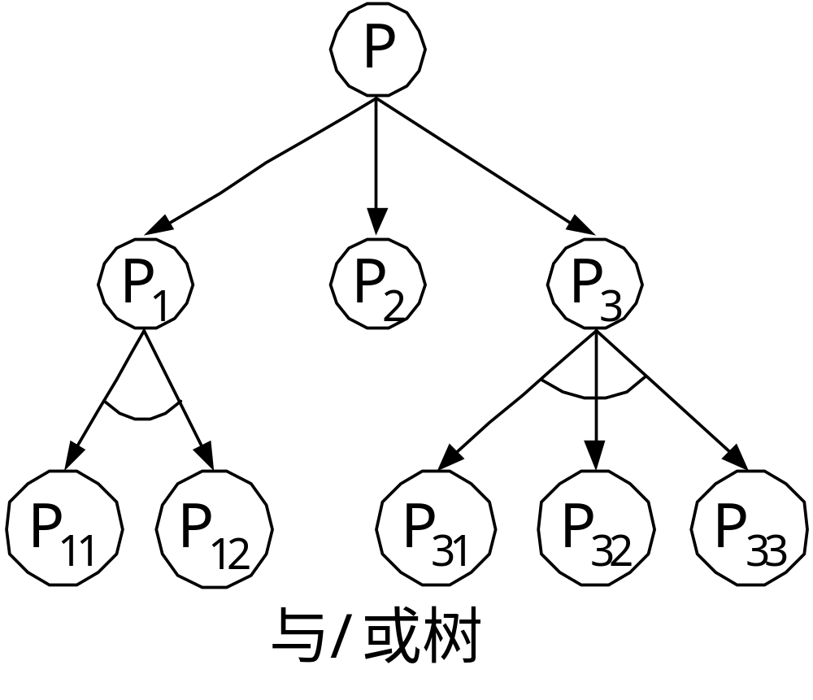

Slide 50
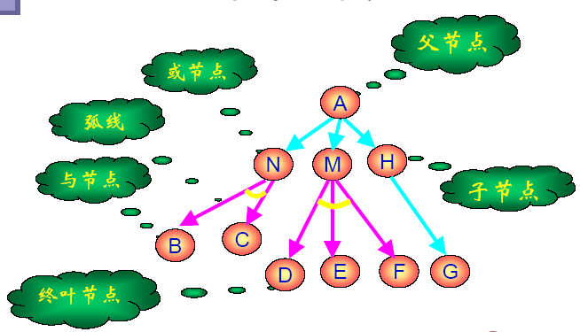
与/或树的一些术语

Slide 51
可解节点
终叶节点是可解节点(对应于本原问题)。
如果某个非终叶节点含有或后继节点，那么只要当其后继节点至少有一个是可解的时，此非终叶节点才是可解的。
如果某个非终叶节点含有与后继节点，那么只有当其后继节点全部为可解时，此非终叶节点才是可解的。

Slide 52
不可解节点
没有后裔的非终叶节点为不可解节点。
如果某个非终叶节点含有或后继节点，那么只有当其全部后裔为不可解时，此非终叶节点才是不可解的。
如果某个非终叶节点含有与后继节点，那么只要当其后裔至少有一个为不可解时，此非终叶节点才是不可解的。

Slide 53
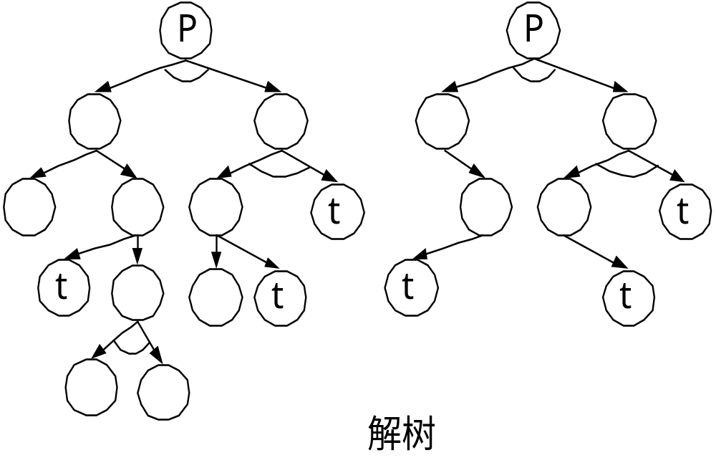
解树
由可解节点所构成，并且由这些可解节点可推出初始节点为可解节点的子树称为解树。
解树中一定包含初始节点，它对应于原始问题。

Slide 54
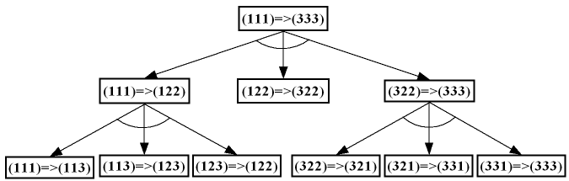
三阶梵塔问题的与/或树

Slide 55
AI中的逻辑
2.4 谓词逻辑表示法
可划分为两大类：
经典逻辑
命题逻辑和一阶谓词逻辑。
特点：二值
非经典逻辑
三值逻辑、多值逻辑、模糊逻辑、模态逻辑、时态逻辑等等。

Slide 56
非经典逻辑
与经典逻辑平行的逻辑：多值、模糊逻辑
一些定理不成立，有新概念、新定理。
对经典逻辑的扩充：模态、时态逻辑
一般承认经典逻辑的定理。一是扩充语言；二是扩充定理。
例如：模态逻辑增加了L(是必然的)算子和M(是可能的)算子。

Slide 57

多值逻辑（1）
用T(A)表示命题A为真的程度(真度)。
0≤T(A)≤1
多值逻辑也定义了用连接词表示的逻辑运算，同时定义了命题真度的计算规则。
T(¬A)=1-T(A)
2. T(A∧B)=min{T(A),T(B)}
3. T(A∨B)=max{T(A),T(B)}
T(A→B)=min{1,1-T(A)+T(B)}
5. T(A B)=1-|T(A)-T(B)|

Slide 58
多值逻辑（2）
其它的T(A→B)定义：
R_{b}:T(A→B)=min{1-T(A),T(B)}
R_{c}:T(A→B)=min{T(A),T(B)}
R_{p}:T(A→B)=T(A)×T(B)
R*:T(A→B)=1-T(A)+T(A)×T(B)
R_{st}:T(A→B)=max{1-T(A),T(B)}
¬A ∨B， T( ¬A)=1-T(A)
……
见王永庆《人工智能原理与方法》P25

Slide 59
三值逻辑
关于第三个真值：
Kleene：强三值逻辑认为是“不能判定”。条件成熟则非真即假。
Luckasiewicz： 认为是“不确定”，即不真也不假，也许不具有真值。
Bochvar： “无意义”，非真非假。为了解决语义悖论。
T(A)={0, 0.5, 1}：称为计算三值逻辑，其真值表见王永庆《人工智能原理与方法》 P26。
多值逻辑只是用穷举中介的方法表示真值的过渡性，把中介看作彼此独立、界限分明的对象，没有反映出中介之间的相互渗透，因而不能完全解决不确定性知识的表示问题。

Slide 60
谓词逻辑
谓词逻辑是一种形式语言，也是到目前为止能够表达人类思维活动规律的一种最精确的语言。
它与自然语言比较接近，又可方便地存储到计算机中并被计算机做精确处理，所以成为最早应用于人工智能中表示知识的一种语言。

Slide 61
2.4.1 命题逻辑与谓词逻辑
定义：命题是具有真假意义的语句。
在命题逻辑中命题常用大写英文字母表示。
命题逻辑无法把客观事物的结构及逻辑特征反映出来，也不能把不同事物间的共同特征表述出来。

Slide 62
命题逻辑
（1）P＝”老李是小李的父亲”。
看不出老李和小李的关系。
  （2）P＝”李白是诗人”，Q＝”杜甫也是诗人”。
无法形式地表示出二者的共同特点（都是诗人）。
  （3）P=“每个人都是要死的”。
  Q=“孔子是人”。
  R=“孔子是要死的”。
写成命题形式:P∧Q→R(R是P, Q的逻辑结论)

Slide 63
谓词
1. 一个谓词分为谓词名与个体两个部分。
谓词名刻画个体的性质、状态或个体间的关系。
个体表示独立存在的事物或者概念。
例如：
Teacher(zhang)，Greater(5,3)
谓词的一般形式
P (x₁, x₂,…,x_{n})
其中，P是谓词名，x₁, x₂,…,x_{n}是个体。谓词名通常用大写的英文字母表示，个体通常用小写的英文字母表示。

Slide 64
谓词
2. 个体可以是常量、变元或者函数。
例如：
Less(x,5),x是一个变元。
Teacher(father(wang)),其中father(wang)是一个函数。
3.谓词的语义由人指定。
例如：
S(x)，可以表示x是一个人；也可以表示x是一朵花。

Slide 65
谓词
4. 当谓词中的所有变元都用特定个体取代时，谓词就具有一个确定的真值：T或者F。
谓词中包含的个体数目称为谓词的元数。
例如：P(x)是一元谓词,P(x,y)是二元谓词,P(x₁, x₂,…,x_{n})是n元谓词。
在谓词P(x₁, x₂,…,x_{n})中，若x_{i} (i=1,…,n)都是个体常量、变元或者函数，则称为1阶谓词。若x_{i}本身是一阶谓词，则P称为2阶谓词。余者类推，…

Slide 66
谓词
5. 个体变元的取值范围称为个体域。
6. 谓词与函数不同。
谓词是从个体到真值的映射。
函数是从个体到个体的映射。
7. 个体常量、变元、函数统称为“项”。

Slide 67


谓词公式（1）
1. 连接词（简单命题＋连接词＋简单命题＋…＝复合命题）
非：¬；析取：∨；合取：∧；蕴含（条件）：→；
等价（双条件）： ；
谓词逻辑真值表
P Q | ¬P | P∨Q | P∧Q | P→Q | P Q
T T | F | T | T | T | T
T F | F | T | F | F | F
F T | T | T | F | T | F
F F | T | F | F | T | T

Slide 68






谓词公式（2）
2. 量词（刻画谓词和个体间的关系）
全称量词 ；存在量词
例如：
P(x)表示x是正数；F(x,y)表示x与y是朋友。
表示个体域中任何x都是正数。
表示对于个体域中任何x，都存在y， x与y是朋友。
表示在个体域中存在x，与个体域中任何个体y都是朋友。
表示对于个体域中任何x 和y， x与y都是朋友。

Slide 69



谓词公式（3）
3. 谓词公式 (well formed formulas)
定义 可按下述规则得到谓词演算的合式公式：
(1) 单个谓词是合式公式，称为原子公式；
(2) 若A是合式公式，则 也是合式公式；
(3) 若A，B是合式公式，则 都是合式公式；
(4) 若A是合式公式，x是任一个体变元，则 都是合式公式；
运用有限步上述规则得到的公式是合式公式。
在合式公式中，连接词的优先级别是 ¬、∧、 ∨、 →、

Slide 70
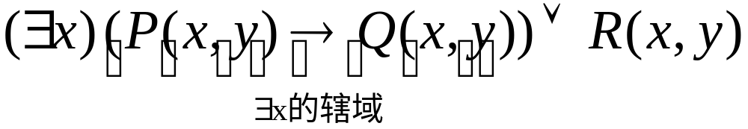
谓词公式（4）
辖域：位于量词后面的单个谓词或者用括弧括起来的合式公式称为量词的辖域。
辖域内与量词中同名的变元称为约束变元，不受约束的变元称为自由变元。
例如：

Slide 71
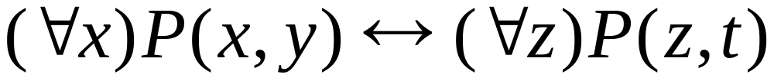
谓词公式（5）
更名：变元名称无关紧要。
注意：对量词辖域内的变元更名时，必须把同名的约束变元都统一改成相同名字，且不能与辖域内自由变元同名。辖域内自由变元也不能改为与约束变元同名。
例如：
命题公式是用连接词把命题常量、命题变元连接起来所构成的式公式，是谓词公式的特殊情况。

Slide 72
谓词公式举例
刘欢比他父亲有名。
高扬是计算机系的学生，但他不喜欢编程。
人人爱劳动。
定义如下谓词：
Famous(x,y):x比y有名。
Computer(x): x是计算机系的学生
Like(x,y): x喜欢y Love(x,y): x爱y Man(x): x是人。
然后用谓词公式表示：
Famous(liuhuan,father(liuhuan))
Computer(gaoyang) ∧ ¬Like(gaoyang, programming)
  ( Man(x) → Love(x,labour) )

Slide 73
产生式系统与谓词逻辑蕴含式的区别
蕴含式只能表示精确知识；而产生式不仅可以表示精确知识，还可以表示不精确知识。
例如：在专家系统MYCIN中的一条知识，
If 本微生物的染色斑是革兰氏阴性，
本微生物的形状呈杆状，
病人是中间宿主
Then 该微生物是绿脓杆菌，置信度为0.6
产生式中前提条件的匹配可以是精确的，也可以是非精确的；而谓词逻辑蕴含式总要求精确匹配。

Slide 74
谓词公式的解释（1）
在命题逻辑中对各命题变元的一次真值指派称为命题公式的一个解释。
对于谓词逻辑：
首先考虑个体常量和函数在个体域中的取值，然后为谓词分别指派真值。由于存在多种组合情况，所以一个谓词公式的解释可能有多个。对每一个解释，谓词公式都可求出一个真值。

Slide 75
谓词公式的解释（2）
定义 设D为谓词公式P的个体域，对P中个体常量、函数和谓词按如下规定赋值：
为每个个体常量指派D中一个元素；
为每个n元函数指派一个D^{n}→D的映射， D^{n}={(x₁,…,x_{n})|x₁,…,x_{n}∈D}
为每个n元谓词指派一个D^{n}→{F,T}的映射。
则称这些指派为公式P在D上的一个解释。

Slide 76


谓词公式的解释（3）
例 设D＝{1,2}，求公式 在D上的一个解释及在该解释下的真值。
解：在A中没有个体常量和函数，所以直接为谓词指派真值。设为
解释1：P(1,1)=T,P(1,2)=F,P(2,1)=T,P(2,2)=F
当x＝1时，y＝1为T；
当x＝2时，y＝1为T；
解释2：P(1,1)=T,P(1,2)=T,P(2,1)=F,P(2,2)=F
当x＝1时，y＝1,2为T；
当x＝2时，y＝1,2为F；因此不存在y，则A＝F
共有16种解释！

Slide 77
谓词公式的解释（4）
例 D={1,2},
解：
解释：
b=1, f(1)=2, f(2)=1, P(1)=F, P(2)=T, Q(1,1)=T, Q(2,1)=F, Q(*,2)不可能。
当x=1时，P(x)=F，公式真值为T；
当x=2时，P(x)=T,Q(f(x),b)=T，公式真值为T；
所以在此解释下，B＝T。
真值是针对某一个解释而言的。若公式P在解释I下其真值为T，则称I为公式P的一个模型。

Slide 78
谓词公式的永真性
如果谓词公式P对个体域D上的任何一个解释都得真值T，则称P在D上是永真的；如果P在每个非空个体域上均永真，则称P永真。

Slide 79
谓词公式的可满足性
对谓词公式P，如果至少存在一个解释使P在此解释下的真值为T则称公式P是可满足的。
谓词公式的可满足性又称为相容性。

Slide 80
谓词公式的不可满足性
如果谓词公式P对于个体域D上任何一个解释都取得真值F，则称P在D上是永假的；如果P在每个非空个体域上均永假，则称P永假。
谓词公式的永假性又称为不可满足性或不相容性。

Slide 81


谓词公式的等价性与永真蕴含
设P、Q都是D上的谓词公式，若对D上任何一个解释，P与Q都有相同的真值，则称P和Q在D上等价。如果D是任意个体域，则称P和Q是等价的，记为 。
对于谓词公式P和Q，如果P→Q永真，则称P永真蕴含Q，且称Q为P的逻辑结论，P为Q的前提，记为 。

Slide 82
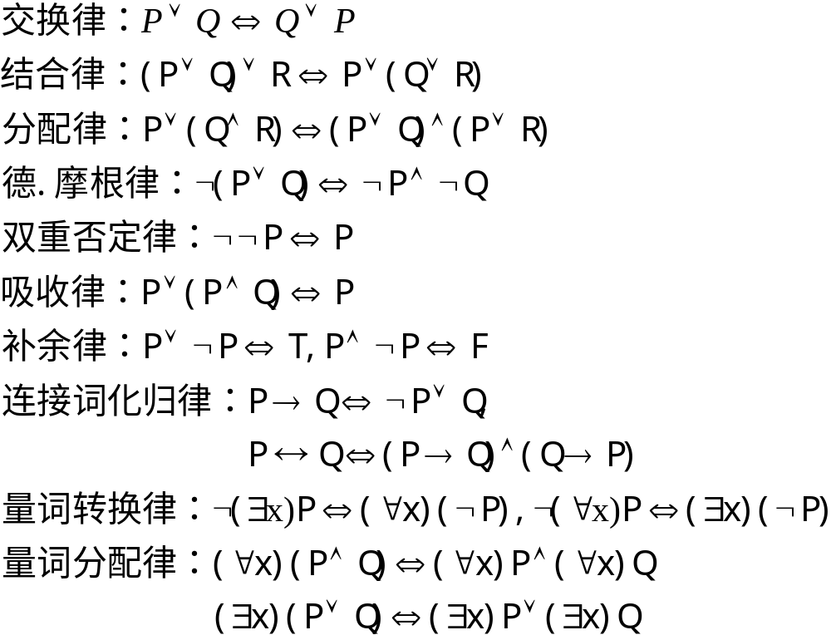
一些重要的等价式

Slide 83
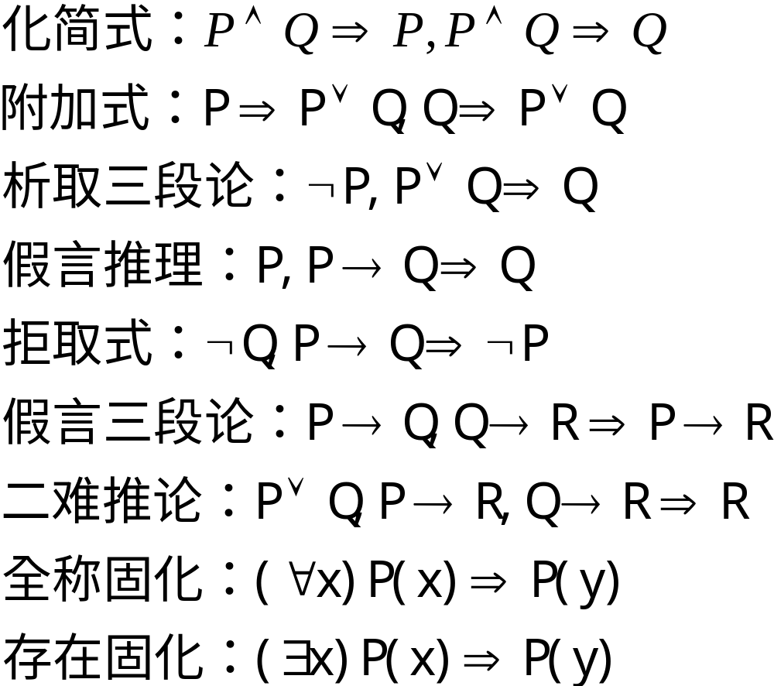
一些重要的永真蕴含式

Slide 84



推理规则
上述等价式和永真蕴含式可以作为推理规则。除此之外，谓词逻辑中如下一些推理规则：
P规则：在推理的任何步骤都可以引入前提。
T规则：推理时，如果前面步骤中有一个或者多个公式永真蕴含公式S，则可把S引入推理过程中。
CP规则：如果能从R和前提集合中推出S来，则可从前提集合推出R→S。
反证法： ，当且仅当 。即Q为P的逻辑结论，当且仅当 是不可满足的。
定理: Q为P₁,P₂,…,P_{n}的逻辑结论，当且仅当 是不可满足的。
逻辑推理：等价式、永真蕴涵式、上述推理规则

Slide 85
2.5 语义网络
语义网络是奎廉(J.R.Quillian)于1968年在他的博士论文中作为人类联想记忆的一个显式心理学模型最先提出的。
随后在他设计的可教式语言理解器TLC(Teachable Language Comprehension)中用作知识表示。
1972年西蒙将其用于自然语言理解系统。

Slide 86
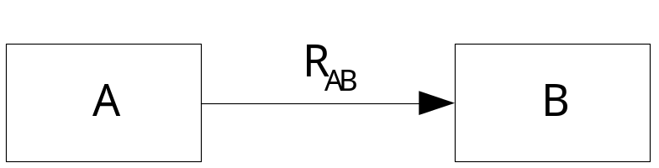
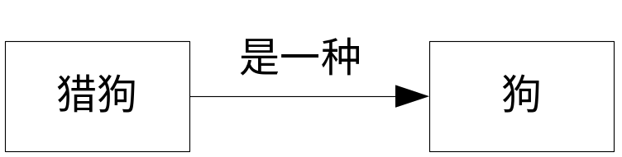
2.5.1 语义网络的概念
语义网络是通过概念及概念之间的语义关系来表达知识的一种网络图。
从图论的观点看，它就是一个“带标识的有向图”。有向图的节点表示各种事物、概念、情况、属性、状态动作等等。弧表示语义联系，也称为联想弧。
一个最简单的语义网络是如下一个三元组(节点1，弧，节点2)，称为基本网元。
多个基本网元关联在一起，就构成了一个语义网络。
关联的方法:节点合并.

Slide 87

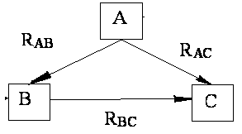

Slide 88
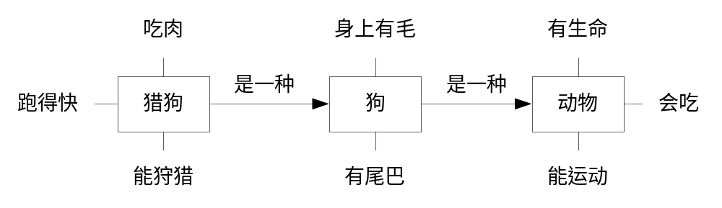
节点表示概念

Slide 89
节点表示概念
节点可以带有属性。
节点可以用框架表示
下层概念可以继承上层概念的属性。
下层概念可以对上层概念进行细化、
补充、与变异（重载）。

Slide 90
节点表示动作
一本书
客体-2
主体 客体-1
张山 给 肖红
张山给肖红一本书

Slide 91
节点表示事件
一本书
客体-2
主体 客体-1
张山 给予事件 肖红
动作
给

Slide 92
对语义网络表示的几点说明
（1）语义联系包括系统预先定义的语义联系和用户自定义的语义联系。
（2）任何合理的语义联系（弧）都是合法的，语义联系的定义非常宽松。
（3）但是，语义、节点的定义越宽松，解释程序或推理程序就越复杂。
（4）为了给出语义网络系统的完整描述，同样需要给出由所有节点及弧构成的字典。

Slide 93
2.5.2 知识的语义网络表示
任何一种知识表示模式都应该既能表示事实性的知识，又能表示有关事实之间的联系。语义网络用单一的机制来表示这两种功能。
用语义网络表示事实
用语义网络表示有关事物间的关系
用语义网络表示比较复杂的知识

Slide 94
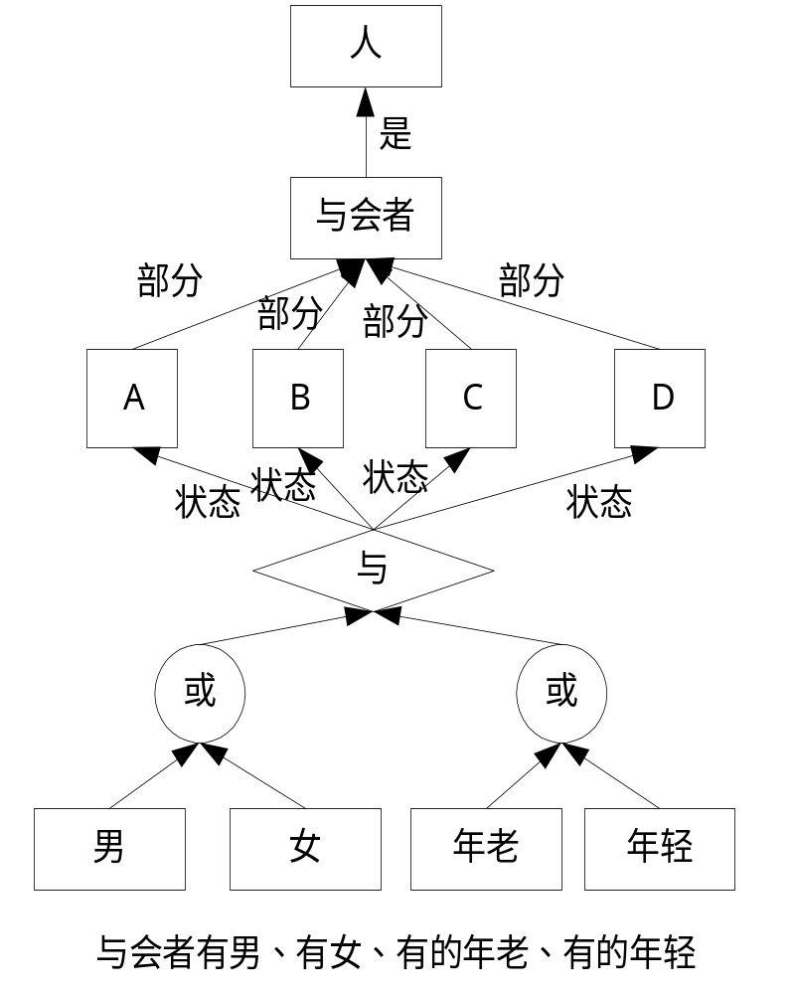
用语义网络表示事实

Slide 95
用语义网络表示事实
语义网络的节点可以是框架

Slide 96
框架名：<动物>
A1: 有生命
A2: 会吃
A3: 会运动
框架名: <狗>
ISA: <动物>
D1: 身上有毛
D2: 有尾巴
框架名: <猎狗>
ISA: <狗>
H1: 吃肉
H2: 跑得快
H3: 能狩猎

Slide 97
用语义网络表示分类关系
能运动
会吃
动物
是一种
是一种
是一种
有羽毛
生活在水中
鸟
鱼
会飞
会游泳
是一种
是一种
是一种
是一种
吃
八哥
鸵鸟
鲨鱼
草鱼
会学人语
善鸣
不会飞
善奔走
有牙
吃肉
吃水草
动物分类的语义网络

Slide 98
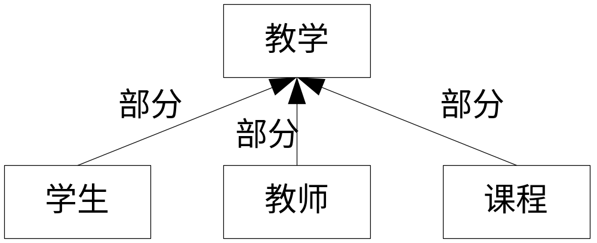
用语义网络表示聚集关系

Slide 99
用语义网络表示推论关系
推出
饥饿 需进食
弧的语义：推论关系

Slide 100
用语义网络表示时间位置关系
胡途是思源公司的经理。
该公司位于朱雀大街上。
胡途今年35岁。
位于 工作在 是
朱雀大街 思源公司 胡途 经理
年龄
35岁

Slide 101
用语义网络表示多元关系
西安
郑州
北京
居中
边界－1
边界－2
位置关系
用一个节点表示多元关系

Slide 102
网络分区技术
每个学生都背诵了一首唐诗。
变量： s r p
主体 客体
s r p
GS 学生 背诵 唐诗
是 是 是
F 主体 客体
g s r p
V

Slide 103
网络分区技术
每个学生都背诵静夜思这首唐诗。
变量： s r p=静夜思
主题 客体
s r 静夜思
GS 学生 背诵 唐诗
是 是 是
F 主体 客体
g s r 静夜思
V

Slide 104
2.5.3 常用的语义联系
ISA、AKO、Infer
A-Member-of
Composed-of
Have
Before,After,At
Located-on(-at,-under,-inside,-outside等)
Similar-to,Near-to

Slide 105
ISA，AKO

Slide 106
INFER
推出
饥饿 需进食

Slide 107
2.5.4 语义网络求解问题的过程
语义网络系统主要由两大部分组成：
一是由语义网络构成的知识库；
二是用于求解问题的解释程序，称为语义网络推理机。

Slide 108
2.5.4 语义网络求解问题的过程
语义网络求解问题一般是通过匹配实现的。
  根据待求解问题的要求构造一个网络片断，其中有些节点或弧的标识是空的，反映待求解的问题。
  依此网络片断到知识库中寻找可匹配的网络，以找出所需要的信息。
  当问题的语义网络片断与知识库中的某语义网络片断匹配时，则与询问处匹配的事实就是问题的解。

Slide 109
2.7 其它知识表示方法
框架表示法
剧本表示法
过程表示法
Petri网表示法
面向对象表示法

Slide 110
知识表示中存在的一些问题
缺乏严格的知识表示理论，未形成规范。
已有的知识表示方法都是面向领域知识的，对于常识性知识的表示仍是难题。
如何使知识表示更利于对知识的利用也是需要更进一步探讨的问题。
目前的表示模式大多是一种数据结构，但是现实世界中的知识并非都可用数据结构表示出来。例如通过图像表示的知识等等。
知识表示与系统运行效率，知识获取及知识库组织等等需要大量的研究。
对于不确定、不完全知识的表示。

Slide 111
习题
1、常用的知识表示方法都有哪些？
2、请把下列命题表示为谓词公式。
⑴ 任何整数或者为正或者为负.
⑵ 我喜爱音乐和绘画.
⑶ 所有机器人都是灰色的.
⑷ 如果该书是何平的，那么它是蓝色的.
⑸ 李明打篮球或踢足球。
3、写出下面命题的语义网络。
雪地上留下一串串脚印，有的大，有的小，有的深，有的浅。

